Slide 1
专题一
电化学基础与金属防护
山东科学技术出版社
网址：http://www.lkj.com.cn/

Slide 2
电化学基础与金属防护
第3节 金属的腐蚀与防护
学习目标
了解金属发生电化学腐蚀的原理。
知道金属腐蚀的危害，了解金属防护的方法。
山东科学技术出版社
网址：http://www.lkj.com.cn/

Slide 3
电化学基础与金属防护 第3节 金属的腐蚀与防护
一、金属的腐蚀
金属或合金与周围环境中的物质发生氧化还原反应而引起损耗的现象，称为金属腐蚀。金属腐蚀一般可分为化学腐蚀和电化学腐蚀两大类。化学腐蚀指的是金属与其周围环境中的一些物质（如氯气、强酸等）接触直接被氧化而引起的腐蚀。电化学腐蚀是指不纯的金属或合金与电解质溶液接触发生原电池反应，使比较活泼的金属失去电子被氧化而引起的腐蚀。
山东科学技术出版社
网址：http://www.lkj.com.cn/

Slide 4
电化学基础与金属防护 第3节 金属的腐蚀与防护
在水膜酸度较高的环境中，负极金属被腐蚀，正极不断有氢气放出，因此发生的腐蚀称为析氢腐蚀。有关反应如下：
山东科学技术出版社
网址：http://www.lkj.com.cn/

Slide 5
电化学基础与金属防护 第3节 金属的腐蚀与防护
若钢铁表面吸附的水膜酸性很弱或不呈酸性，溶解在水膜中的氧气会在正极发生还原反应，这时发生的腐蚀称为吸氧腐蚀。有关反应如下：
山东科学技术出版社
网址：http://www.lkj.com.cn/

Slide 6
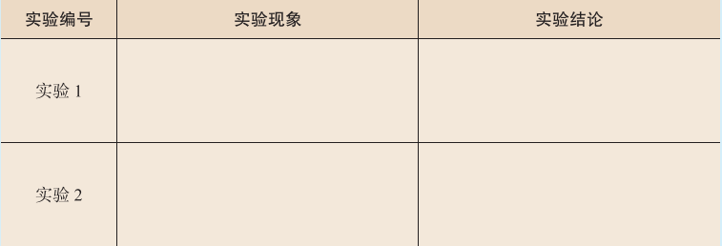
电化学基础与金属防护 第3节 金属的腐蚀与防护
实验探究
模拟钢铁腐蚀
比较两个实验中铁棒的腐蚀速度，记录实验现象，得出实验结论。
实验1：将铁棒直接放入稀硫酸中。
实验2：将另一个大小相同的铁棒和碳棒接触，同时放入同浓度、同体积的稀硫酸中。
山东科学技术出版社
网址：http://www.lkj.com.cn/

Slide 7
电化学基础与金属防护 第3节 金属的腐蚀与防护
二、金属的防护
当金属表面形成原电池时，金属容易被腐蚀。因此，金属的防护可以主要从消除金属电化学腐蚀的成因入手。
山东科学技术出版社
网址：http://www.lkj.com.cn/

Slide 8
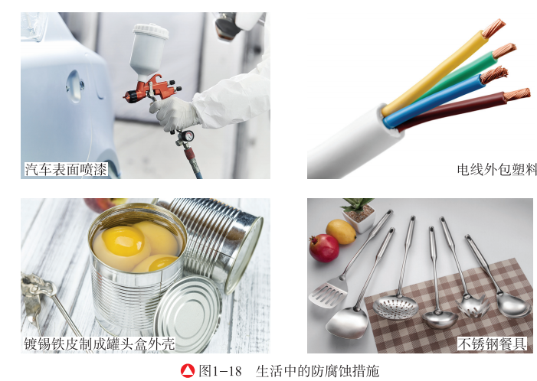
电化学基础与金属防护 第3节 金属的腐蚀与防护
金属的腐蚀通常发生在金属表面，如果将金属与周围环境中的物质隔离，即可防止腐蚀。我们可以给金属表面覆盖一层致密的保护层，如涂抹耐腐蚀的油漆、搪瓷、沥青、塑料、橡胶等涂层，也可以通过电镀工艺镀上一层耐腐蚀性较强的金属等。
山东科学技术出版社
网址：http://www.lkj.com.cn/

Slide 9
电化学基础与金属防护 第3节 金属的腐蚀与防护
有一些金属器件如大坝的船闸、锅炉内壁、地下管道等，因常年使用，覆盖的保护层难免会破损，我们可借助所学电化学原理，阻止金属材料成为原电池的负极反应物，避免它们发生氧化反应而溶解。例如，在远洋货轮、地下管道等的钢铁材料上安装镁合金或锌块，这样，镁或锌作为原电池的负极不断被腐蚀，失去的电子分布在钢铁材料的表面，就阻止了钢铁失电子被氧化，金属材料被保护起来。这种将被保护的金属作为原电池的正极（阴极），把比它活泼性强的金属作为原电池的负极（阳极），牺牲阳极金属来保护阴极金属的防护方法叫作牺牲阳极的阴极保护法。
山东科学技术出版社
网址：http://www.lkj.com.cn/

Slide 10
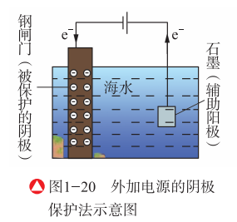
电化学基础与金属防护 第3节 金属的腐蚀与防护
依据上述保护原理，我们还可以直接把受保护的金属材料接在外电源负极上作为阴极，用惰性材料石墨等作为辅助阳极，这样阴极金属表面因分布了从电源输出的电子而避免腐蚀。这种防止金属腐蚀的方法叫作外加电源的阴极保护法。例如，保护海水中的钢闸门等钢铁设备时就可采用这种方法。
山东科学技术出版社
网址：http://www.lkj.com.cn/

Slide 11
电化学基础与金属防护 第3节 金属的腐蚀与防护
课外实践
港珠澳大桥
港珠澳大桥是连接香港特别行政区、广东省珠海市、澳门特别行政区的大型跨海通道，全长55千米，是世界总体跨度最长的跨海大桥。大桥所处的亚热带海域具有气温高、温度大、海水含盐度高的特点。在工程设计中，主要技术挑战之一就是需要在严酷的海洋环境中保证工程整体120年的设计年限。除了提高混凝土自身的质量外，采用附加防腐措施是提高大桥耐久性的最重要的技术手段。请查阅资料，了解港珠澳大桥在建设过程中都采用了哪些防腐措施。
山东科学技术出版社
网址：http://www.lkj.com.cn/

